Slide 1
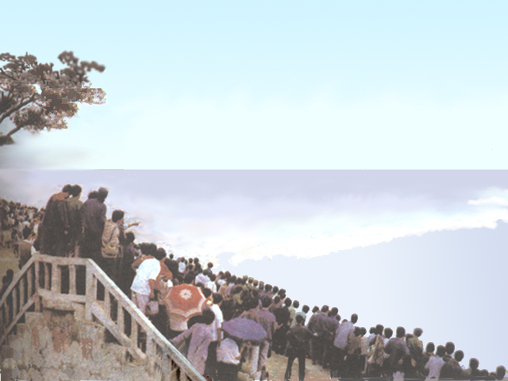
浙江潮

Slide 2
读写下列生字并组词
__
\
\
zhe
han
_
zhai
浙 江
震 撼
吃 斋
v
v
\
zhang
ding
guan
人声鼎沸
横 贯
涨 水

Slide 3
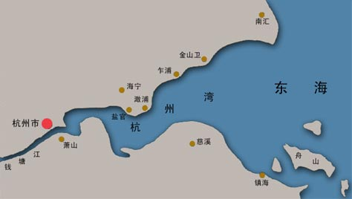
钱塘江的地理位置

Slide 4
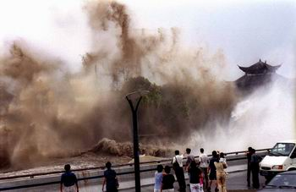
天下奇观

Slide 5
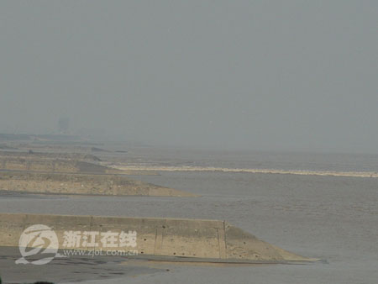
只见东边水天相接的地方出现了一条白线

Slide 6
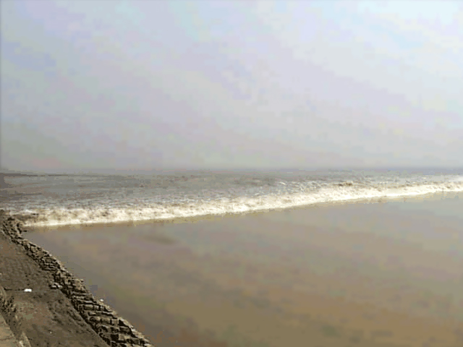
出现白线，横贯江面

Slide 7
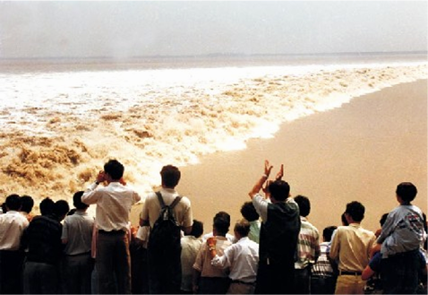

Slide 8
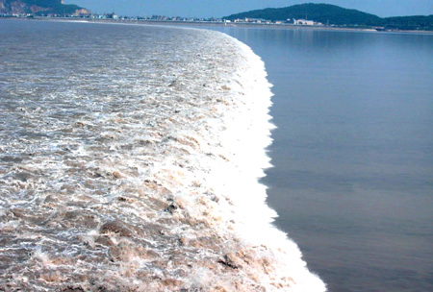
浩浩荡荡

Slide 9
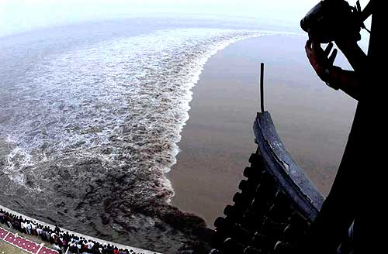
齐头并进

Slide 10
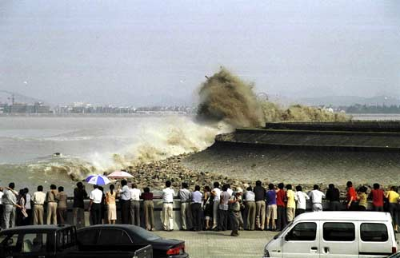
排山倒海

Slide 11
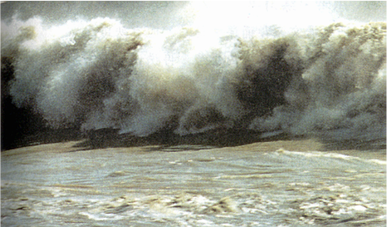
浪潮越来越近，犹如千万匹白色战马
齐头并进 ，浩浩荡荡地飞奔而来；

Slide 12
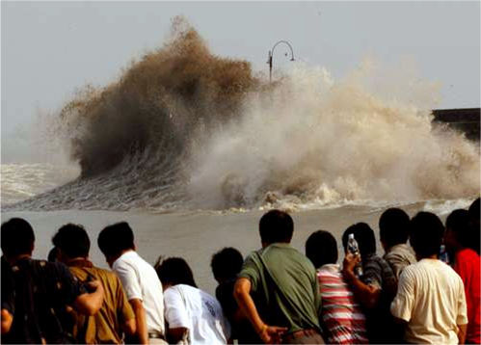
余波漫天卷地……风号浪吼……

Slide 13
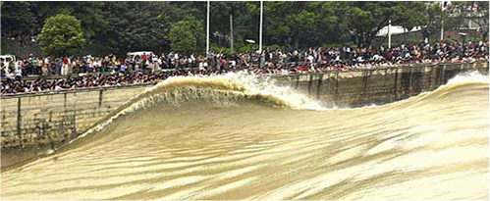
只见白浪翻滚，形成一堵两丈多高的水墙。

Slide 14
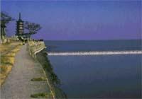



一 线 潮
交叉潮
横 贯 江 面
白 色 城 墙

Slide 15
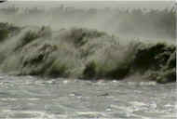
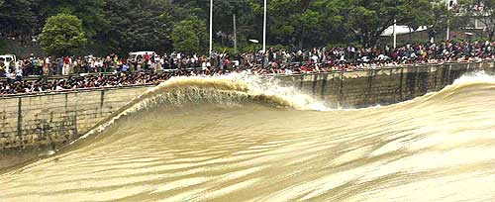
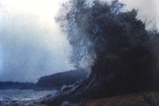
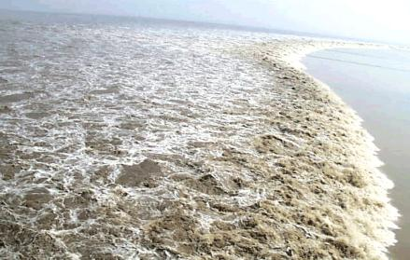
汹 涌 而 来
惊 涛 拍 岸
浊 浪 滔 天
白 色 战 马

Slide 16

午后一点左右，从远处传来隆隆的响声，好像闷雷滚动……过了一会儿，响声越来越大，只见东边水天相接的地方出现了一条白线。那条白线很快地向我们移来，逐渐拉长、变粗，横贯江面。再近些，只见白浪翻滚，形成一道两层楼高的白色城墙。那浪潮越来越近，犹如千万匹白色战马齐头并进，浩浩荡荡地飞奔而来。那声音如同……山崩地裂的响声，好像大地都被震得颤动起来。

Slide 17

我能用上这课中的词语把下面
这段话说清楚，你呢？
今天，我来到海宁盐官镇观潮。
潮来前，
潮来时，
潮头过后，

Slide 18

今天，我去海宁观潮。潮来之前，江面上（ ）。可潮来时，浪潮却如（ ），又如（ ），（ ）飞奔而来。潮水声犹如（ ）。海堤上尽管（ ），但竟听不出他们在说些什么。渐渐的，潮过去了，消失在（ ）的地方 。

Slide 19

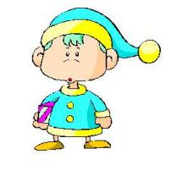
学完这课，我积累了这些词语，
你呢？
若隐若现 人山人海 昂首东望
风平浪静 水天相接 横贯江面
白浪翻滚 齐头并进 浩浩荡荡
山崩地裂 漫天卷地 风号浪吼
人声鼎沸 吞天沃日 惊心动魄
有惊无险

Slide 20
比较句子
1.那声音很大，大极了。
2.那声音如同山崩地裂，好像
大地都被震得颤动起来。

Slide 21
比较句子
1.浪潮越来越近，犹如战马飞奔而来。
2.浪潮越来越近，犹如千万匹白色战马
飞奔而来。
3.浪潮越来越近，犹如千万匹白色战马
齐头并进，浩浩荡荡地飞奔而来。

Slide 22

课后练习:
1, 为什么称浙江潮为”天下之伟观也”?
2, 抄写课后生字并组词.
3, 背诵课文第4----6自然段.

